Slide 1
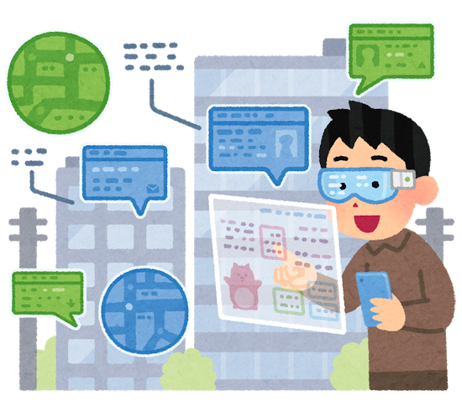
SIビジネスの デジタル・トランスフォーメーション
2018年9月10日
その1

Slide 2
PPTX形式／ロイヤリティフリー
http://www.netcommerce.co.jp/tc
パスワード 0910
有効期限：2018年9月14日（金）

Slide 3
ビジネスの大変革を迫る
デジタル・トランスフォーメーション
Digital Transformation / DX

Slide 4
インターネットに接続されるデバイス数の推移
2003年
2010年
2015年
2020年
63
68
72
76
世界人口
億人
5
125
250
500
インターネット
接続デバイス数
億台
1.84
3.47
6.50
一人当りの
デバイス数
0.08
台/人

Slide 5
コレ一枚でわかる最新のITトレンド
Cyber Physical System／現実世界とサイバー世界が緊密に結合されたシステム
サイバー世界／Cyber World
クラウド・コンピューティング
データ解析
原因解明・発見/洞察
計画の最適化
データ活用
業務処理・情報提供
機器制御
日常生活・社会活動
環境変化・産業活動
データ収集
モニタリング
現実世界／Physical World
ヒト・モノ

Slide 6
デジタル・トランスフォーメーションとCPS
Cyber Physical System／現実世界とサイバー世界が緊密に結合されたシステム
サイバー世界／Cyber World
データ解析
データ活用
Webサービス
デジタル
トランスフォーメーション
日常生活・社会活動
環境変化・産業活動
データ収集
IoT/Mobile/Web
現実世界／Physical World
ヒト・モノ

Slide 7
デジタル・トランスフォーメーションとは何か
人間を前提に最適化したビジネスの仕組み
観察と経験値に基づく判断と意志決定
ヒトが主体
機械が支援
経験×思考
ビジネス環境への対応
トランスフォーメーション
Transformation／置き換える
競争優位の確立
不確実性の増大・スピードの加速
常識や価値基準の転換
機械を前提に最適化したビジネスの仕組み
データとAIに基づく判断と意志決定
機械が主体
ヒトが支援
ビッグデータ×AI
徹底した効率化と無駄の排除により
サスティナブルな社会の実現に貢献

Slide 8
デジタル・トランスフォーメーションとは
人間を前提に最適化された
ビジネスの仕組み
から
機械を前提に最適化された
ビジネスの仕組み
への転換
ビジネス･プロセスに関わる
人間の制約を排除し
品質・コスト・期間などの
限界をブレークスルーして
ビジネスに新しい価値基準
をもたらす取り組み
ビジネス環境への対応
競争優位の確立
不確実性の増大・スピードの加速
デジタル
トランス
フォーメーション
常識や価値基準の転換
製品やサービスをジャストインタイムで提供できる即応力
生産性・価格・期間における
これまでの常識を覆す破壊力

Slide 9
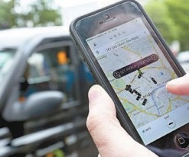
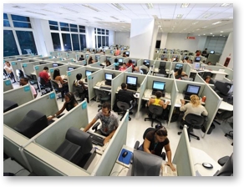
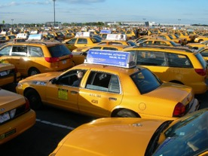
UBERとTaxi
Taxi
機械を前提とした
ビジネスプロセス
の最適化
人間を前提とした
ビジネスプロセス
の最適化
UBER
タクシー資産
コールセンター運営経費
施設維持管理
事務・管理経費 など
アプリ開発・保守費
クラウド利用量など
運賃
ドライバー収入
ドライバー収入

Slide 10
デジタル・トランスフォーメーションの実際
UBER
タクシー・レンタカー業界
airbnb
ホテル・旅館業界
NETFLIX
レンタル・ビデオ業界
Spotify
レコード・CD業界
PayPal
銀行業界（決済・為替）

Slide 11
デジタル・トランスフォーメーションの実際
デジタル・ディスラプター（デジタル・テクノロジーを駆使した破壊者）
World’s largest taxi company,
Owns no vehicles.
World’s most popular media owner,
Creates no content.
World’s most valuable retailer,
Has no inventory.
World’s largest accommodation provider,
Own no real estate.
世界最大のタクシー会社ですが、
車両は一台も所有していません。
世界一有名なメディアですが、
コンテンツは作りません。
世界で最も種類が豊富な商店ですが、
在庫は一切ありません。
世界最大の旅行代理店ですが、
不動産は一切所有していません。
自前の資産を
持たない／小さい
対象とする市場は
最初からグローバル
サービスが
プラットフォーム

Slide 12
デジタル･ディスラプターの創出する新しい価値
デジタル・ディスラプター（デジタル・テクノロジーを駆使した破壊者）
コスト・バリュー
無料／超低価格
購入者集約
価格透明性
リバース・オークション
従量課金制（サブスクリプション）
エクスペリエンス・バリュー
カストマー・エンパワーメント
カストマイズ
即時的な満足感
摩擦軽減
自動化
プラットフォーム・バリュー
エコシステム
クラウド・ソーシング
コミュニティ
デジタル・マーケットプレイス
データ・オーケストレーター
自前の資産を
持たない／小さい
対象とする市場は
最初からグローバル
サービスが
プラットフォーム

Slide 13
もし、変わることができなければ
vs
1996
$ 28 billion
145,000
2012
$ 0
17,000
2012
$ 1 billion
13
企業評価額:
従業員数 :

Slide 14
デジタル・トランスフォーメーションの定義
われわれ人間の生活に何らかの影響を与え、
進化し続けるテクノロジーであり
その結果、人々の生活をより良い方向に変化させる
2004年にスウェーデンのウメオ大学のエリック・ストルターマン教授が提唱
生産性向上
コスト削減
納期の短縮
第1
フェーズ
IT利用による業務プロセスの強化
紙の伝票の受け渡しや伝言で成り立っていた仕事の流れを情報システムに置き換える。業務の標準化と効率化を徹底する。
第2
フェーズ
ITによる業務の置き換え
第1フェーズの業務プロセスを踏襲しつつも、ITに仕事を代替させ自動化。人間が働くことに伴う労働時間や安全管理、人的ミスなどの制約を減らし、効率や品質をさらに高める。
第3
フェーズ
業務がITへITが業務へとシームレスに変換される状態
全てのプロセスをデジタル化。IoTによる現場のデータ把握とAIによる最適解の提供により、アナログとデジタルの両プロセスの劇的な効率化や最適化を実現する。
スピードの加速
価値基準の転換
新ビジネス創出
Notes:
デジタルトランスフォーメーションとは、「ITの浸透が、人々の生活をあらゆる面でより良い方向に変化させる」という概念で、2004年にスウェーデンのウメオ大学のエリック・ストルターマン教授が提唱したとされています。彼は、そこに至る段階を3つのフェーズに分けて説明しています。
第1フェーズ：IT利用による業務プロセスの強化
第2フェーズ：ITによる業務の置き換え
第3フェーズ：業務がITへ、ITが業務へとシームレスに変換される状態
また、調査会社IDCは、第3のプラットフォーム（クラウド・ビッグデータ/アナリティクス・ソーシャル技術・モビリティーなど）がこれを支えるとし、ここに投資することが、今後の企業の成長にとって重要であるとしています。ただ、「第3のプラットフォーム」を導入するだけで実現できるものではなく、テクノロジーによって、従来のビジネス・モデルの変革をしなければ、実現する事はないとも述べています。
【出典・関連図書】
INFORMATION TECHNOLOGY AND THE GOOD LIFE Erik Stolterman & Anna Croon Fors Umeå University /2004
http://www8.informatik.umu.se/~acroon/Publikationer%20Anna/Stolterman.pdf
国内デジタルトランスフォーメーション（DX）成熟度に関するユーザー調査結果を発表
https://www.idcjapan.co.jp/Press/Current/20170406Apr.html

Slide 15
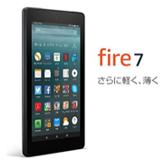
アマゾンのデジタル・トランスフォーメーション
業務（デジタル）
最高の顧客体験
業務（アナログ）
テクノロジーを駆使して徹底した利便性を追求
広範な顧客接点
顧客理解のための情報を徹底して収集する
ビッグデータ
機械学習による最適解
経営戦略･製品／サービス戦略 & 0.1 to One マーケティング
IT

Slide 16
限界費用ゼロ社会を惹き寄せるDX
経済革命を特徴づけてきた三つの決定的に重要な要素から成り立っている。
経済活動をより効率的に管理する新しいコミュニケーション・テクノロジー
郵便制度、電信・電話／管理型
インターネット／自律型
経済活動により効率的に動力を提供する新しいエネルギー源
水力、蒸気、原子力／集中型
再生可能エネルギー／分散型
経済活動をより効率的に動かす新しい輸送手段
ジェレミー・リフキン
蒸気船、鉄道、自動車、航空機／人間制御型
様々な輸送手段の自動運転／自律制御型
垂直階層型／管理制御型 水平分散型／自律連係型
IoT＝ビッグデータ×AI
効率・自律・分散の追求
「限界費用ゼロ」社会
適切な初期投資を行えば
生産にともなう増加分の新たな費用が
限りなく「ゼロ」になる社会
デジタル･トランスフォーメーション
により実現される社会やビジネスの姿

Slide 17
DXを支えるテクノロジー
ビジネス環境への対応
競争優位の確立
不確実性の増大・スピードの加速
デジタル
トランス
フォーメーション
常識や価値基準の転換
製品やサービスをジャストインタイムで提供できる即応力
生産性・価格・期間における
これまでの常識を覆す破壊力
ビッグデータ × AI
IoT（Internet of Things）/ CPS（ Cyber-physical System ）
デジタル・ビジネス・プラットフォーム
Digital Business Platform
コンテナ × マイクロサービス
SaaS/API
クラウド・コンピューティング
PaaS/FaaS
サイバー･セキュリティ
Notes:
デジタル・トランスフォーメーションを支えるCPSにとって重要なテクノロジーについて整理しておきましょう。
IoT：あらゆる「ものごと」がインターネットに接続しデータを生みだす仕組み。CPSと同義で使われることもある。
マイクロ･サービスとコンテナ：プログラムを独立した単一機能の部品に分割し、それらを連結させることで、全体の機能を実現しようとする仕組み。これを実装する技術としてコンテナが注目されている。追加や変更の即応性を実現。
クラウド・コンピューティング：システム機能のサービス化、構築や運用の自動化、セキュリティのアウトソーシングを提供し、システム開発や運用の負担から人的リソースをビジネスやアプリケーションにシフトすることを支援する。
サイバー・セキュリティ：ビジネスがデジタル化すれば、サイバー･セキュリティは、もはやシステム課題ではなく経営課題として取り組まなければならない。デジタル･トランスフォーメーションを実現する上での優先テーマ。
【補足説明】
FaaS: Function as a Service イベント・ドリブン方式でサービス（ある機能を実現するプログラム）のコードを書き、それを連携させるだけで、一連の業務処理を実行できるクラウド･サービス。AWS のLambda、MicrosoftのAzure Cloud Functions、GoogleのGoogle Cloud Functionsなどがある。
SaaS: Software as a Service アプリケメーションを提供するクラウド･サービス。
PaaS: Platform as a Service OSやミドルウェアなどのプラットフォーム機能を提供するクラウド・サービス。
API: Application Program Interface クラウド・サービスの提供する機能を他のアプリケーション･サービスから利用するためのインターフェース機能。

Slide 18
DXを支えるテクノロジー
アプリケーション
AR（拡張現実） / VR（仮想現実） / MR（複合現実）
Augmented Reality / Virtual Reality / Mixed Reality
ディープラーニング（深層学習）と関連技術（深層強化学習/DQN、敵対的ネットワーク/GANなど）
Deep Learning
プラットフォーム
ブロックチェーン
Block Chain
HTAP（OLTP/業務系・基幹系とOLAP/分析系の実行基盤を統合）
Hybrid Transaction and Analytics Processing
インフラストラクチャー
デバイス
量子コンピュータ
Quantum Computer
5G通信
5th Generation
LPWAネットワーク
Low Power,Wide Area Network
エッジ・コンピューティング（デバイス側での学習や推論/高機能演算）
Edge Computing
〜2017
2018
2019
2020
2021〜
Notes:
さらに次のようなテクノロジーについても注目しておくといいでしょう。
■アプリケーション
VR（仮想現実）/ AR（拡張現実）/ MR（複合現実）
ディープラーニング（深層学習）と関連技術
■プラットフォーム
ブロックチェーン
HTAP（OLTP/業務系とOLAP/分析系の実行基盤を統合）
■インフラストラクチャーとデバイス
LPWA（Low Power, Wide Area：省電力広域無線ネットワーク）
5G（第５世代移動体通信）
エッジ・コンピューティング
量子コンピュータ

Slide 19
DXを実現する4つの手法と考え方
現場に足を運ぶ 現物を手に取る 現実を自分で確認する
イノベーションの創発
ジャスト・イン・タイムで提供
デザイン思考
リーン・スタートアップ
アジャイル開発
DevOps
デザイナー的なクリエイティブな視点で、ビジネス上の課題を解決する
最小限の機能に絞って短期間で開発しフィードバックをうけて完成度を高める
ビジネスの成果に貢献するシステムを、バグフリーで変更にも柔軟に開発する
安定稼働を維持しながら、開発されたシステムを直ちに・頻繁に本番環境に移行する
共感（Emphasize）
問題定義（Define）
創造（Ideate）
プロトタイプ（Prototype）
検証（Test）
反復／周期的(Iterative)
漸進的(Incremental）
適応主義(Adaptive)
自律的(Self-Organized)
多能工(Cell Production）
構築（Build）
計測（Measure）
学習（Learn）
開発と運用の協調
自動化ツールの整備
継続的デリバリー
（Continuous Delivery）
イノベーションとビジネス・スピードの融合
Notes:
デジタル・トランスフォーメーションを実現するには、イノベーションを加速させ、ジャスト・イン･タイムでビジネス･サービスを提供できなくてはなりません。これを実現するための考え方や手法として、次の４つが注目されています。
デザイン思考：デザイナー的なクリエイティブな視点で、ビジネス上の課題を解決するための方法
リーン･スタートアップ：最小限の機能に絞って短期間で開発しフィードバックをうけて完成度を高める取り組み
アジャイル開発：ビジネス環境の不確実性に適応することを前提に、ビジネスの成果に貢献するシステムをバグフリーで開発する考え方と手法
DevOps：安定稼働を維持しながら、開発されたシステムを直ちに・頻繁に本番環境に移行するための取り組み

Slide 20
IT利用の常識を変える
クラウド・コンピューティング
Cloud Computing

Slide 21
クラウドによるコスト改善例
Notes:
21

Slide 22
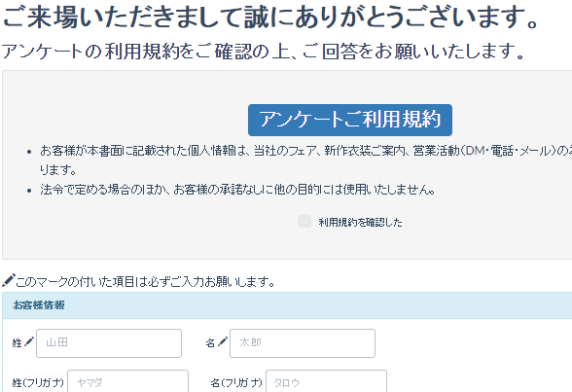
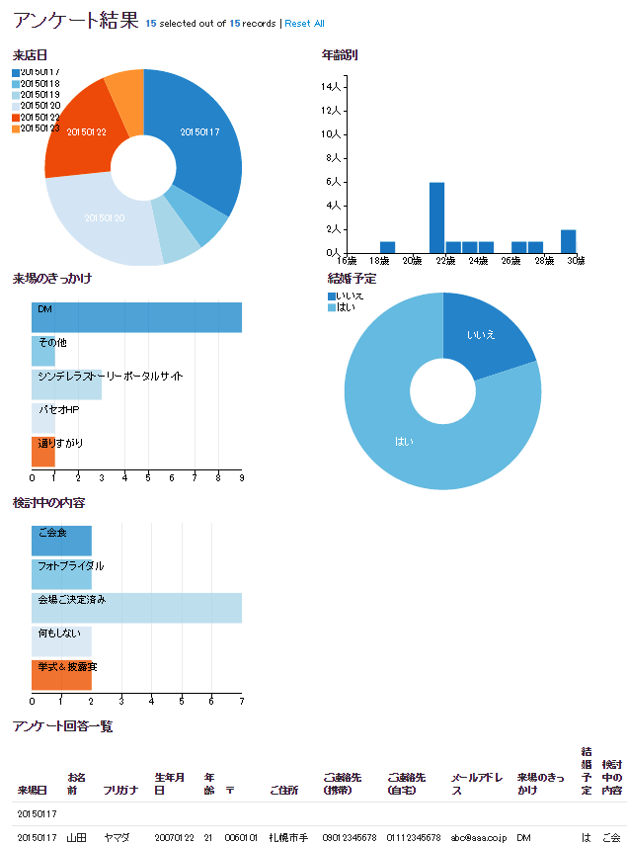
評価対象としたアプリケーション
アンケート登録／集計システム

Slide 23
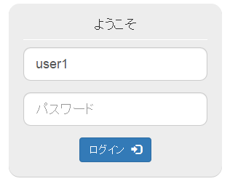
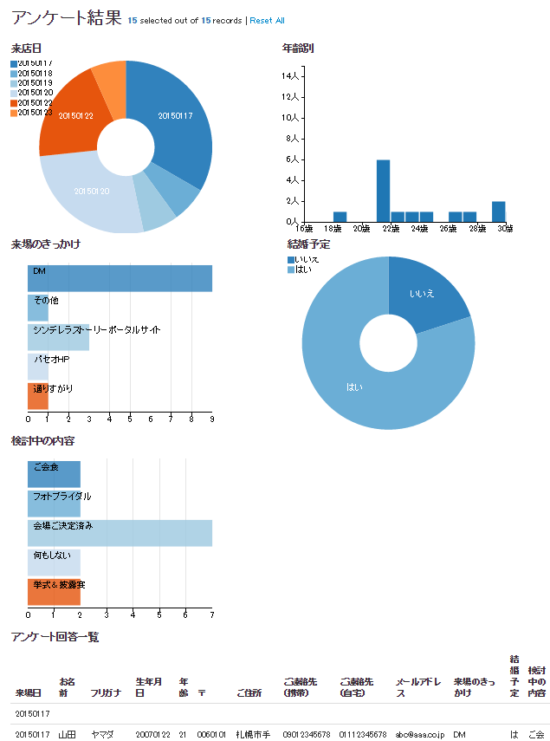
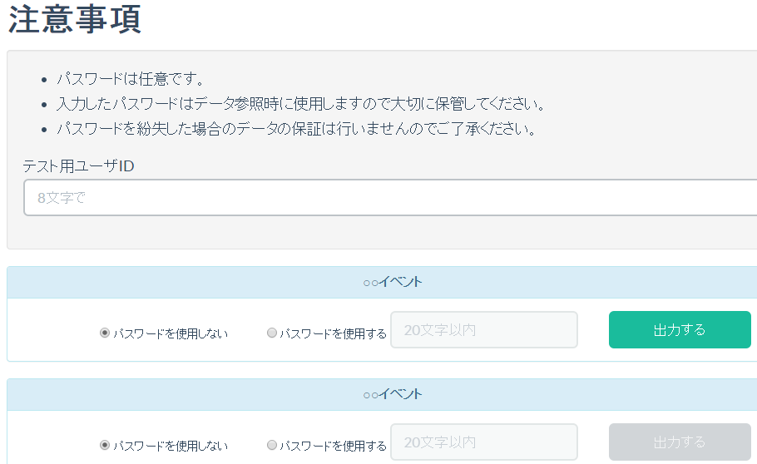
評価対象としたアプリケーション／処理フロー
ログイン画面
認証されたユーザのみ
アクセス可能なページ
店頭用入力画面
Write
店舗入力
Read
ダウンロード
イベント
ダッシュボード画面
Write
Read
よくありがちな
webシステム
イベント用入力画面
集計ファイル作成画面

Slide 24
構築事例：従来型のWebアプリケーション・アーキテクチャ
※2015/3/20時点
APはそのまま移行。ただし、セッション管理等、一部改修が必要な場合がある。
リージョン:東京
＜EC2＞
インスタンスタイプ：t2.micro（最少）
料金：$0.020/1時間
＜ELB＞
料金：$0.027/1時間
+$0.008/1GB
死活監視
Web
AP
DB
EC2
EC2
EC2
Elastic Load
Balancing
EC2
EC2：1台
365日24時間稼働：$175.2
EC2：9台
365日24時間稼働：$1576.8
ELB：1台
365日24時間稼働：$236.52+α
ELB：2台
365日24時間稼働：$473.04+α
Internet
クライアント
EC2
EC2
EC2
EC2
DNS
EC2
冗長化
冗長化
冗長化
年間：約$2049.84
約254,980円
DNSのセットアップが必要
ミドルウェアが必要
（Oracle、 SQLServer、死活監視ソフト等の購入）
DBMSのセットアップが必要

Slide 25
構築事例：AWSサービスを活かしたアーキテクチャ
※2015/3/20時点
リージョン:東京
＜EC2＞
インスタンスタイプ：t2.micro（最少）
料金：$0.020/1時間
＜ELB＞
料金：$0.027/1時間
+$0.008/1GB
＜RDS＞
インスタンスタイプ： t2.micro（最少）
死活監視のソフトウェア不要
基本的に無料／アラーム設定でメール通知
Web
AP
DB
Cloud
Watch
Elastic Load
Balancing
EC2
EC2
RDS(Master)
EC2：4台
365日24時間稼働：$700.8
ELB：2台
365日24時間稼働：$473.04+α
RDS：
365日24時間稼働：$455.52
Route53：
1年間：$26.4（最少）
Internet
クライアント
Route 53
DNS
EC2
EC2
RDS(Slave)
セッション
管理
冗長化
冗長化
DynamoDB
年間：約$1655.76
約198,691円
Route 53に
設定するのみ
ＤＢＭＳはインストール不要
Ｏｒａｃｌｅ、ＳＱＬＳｅｒｖｅｒ等のライセンス料込
ＥＣ２の接続先を変更するだけ
冗長構成はＭｕｌｔｉ-ＡＺを選択するのみ

Slide 26
構築事例：AWSサービスを最大限活かしたアーキテクチャ
※2015/3/20時点
Webサーバー機能
3箇所以上で自動複製、容量無制限
リージョン:東京
＜S3＞
料金：$0.0330/GB
+リクエスト数+データ転送量
＜CloudFront＞
料金：$7.2/年 （試算した結果）
<Lambda>
料金：$0
＜DynamoDB＞
料金：$0 （試算した結果）
メールサーバー不要
S3
コンテンツ
Cloud
Watch
入力ページ（HTML）
Cloud
Front
Log等
非公開コンテンツ
Internet
AWS認証
アプリ認証
SignedURL発行
サーバ側アプリ
キャッシュ
SSL証明書
Cognito
クライアント
任意のタイミングで処理実行
負荷分散、障害対策はAWS任せ
Lambda
Node.js
年間：約$7.56
約907円
JavaScript
DynamoDB
テーブル
画面表示は、
クライアント側
アプリ
冗長構成、拡張・データ再配置
はAWS任せ
※条件によって料金は異なります

Slide 27
クラウドは手段の負担を減らす仕組み
IaaS
PaaS
SaaS
アプリケーション
アプリケーション
アプリケーション（アドオン）
アプリケーション
利用する企業の責任
アプリケーション
データ
データ
データ
手段の負担を減らす
ランタイム
ランタイム
ランタイム
プラットフォーム
ミドルウェア
ミドルウェア
ミドルウェア
オペレーティング
システム
オペレーティング
システム
オペレーティング
システム
クラウド事業者の責任
仮想化
仮想化
(必ずしも使わない)
仮想化
(必ずしも使わない)
インフラストラクチャー
サーバー
サーバー
サーバー
ストレージ
ストレージ
ストレージ
ネットワーク
ネットワーク
ネットワーク

Slide 28
クラウド活用の狙い
ビジネスの成果に
直接貢献する
構築や運用からの解放
アプリケーションの質的向上にリソースをシフトできる
ビジネス・スピードの加速に迅速柔軟に対応できる
最新テクノロジーの早期実装
試行錯誤が容易になってイノベーションを加速する
テクノロジーの進化をいち早くビジネスに取り込める
資産から経費へのシフト
初期投資リスクが削減でき、IT活用範囲を拡大できる
ビジネス環境の変化に柔軟に対応できる

Slide 29
クラウドへ移行することに伴うビジネスの変化
５年毎の
更新ビジネス
消滅
５年毎のリース更改
がなくなる
テクノロジー
を駆使した
改革提案が
求められる
SaaS/PaaS
サーバーレス
の適用範囲
が拡大する
自社所有から
パブリック・クラウド
への移管
情報システム部門
の役割が変わる
アジャイル開発
DevOpsの
適用拡大
運用自動化の
範囲が拡大する
企画・目利き
デザインなどの
上流スキルが
求められる

Slide 30
銀行システムにおけるクラウド活用の動き
5年間で100億円のコスト削減
1000超のシステムの約半分をクラウド化
日本ユニシスとマイクロソフト、「BankVision on Azure」実現に向け共同プロジェクトを開始
週刊ダイヤモンド 2017.5.17
https://diamond.jp/articles/-/128045
2018年3月23日
日本ユニシス株式会社と日本マイクロソフト株式会社は23日、日本ユニシスのオープン勘定系システム「BankVision」の稼働基盤として、Microsoft Azureを採用するための取り組みを推進するため、共同プロジェクトを4月から開始すると発表した。
いかに費用を抑え、最新技術も取り入れた上で短期間でのシステム開発を行うかという課題に対応するため、クラウドを選択。現在はクラウド最大手の米アマゾンウェブサービスと組み、業務システムの一部から移行を進めている。

Slide 31
クラウド・バイ・デフォルト原則
政府情報システムにおけるクラウドサービスの利用に係る基本方針（案）
https://www.kantei.go.jp/jp/singi/it2/cio/dai77/siryou.html
クラウド・バイ・デフォルト原則（クラウドサービスの利用を第一候補）
政府情報システムは、クラウドサービスの利用を第一候補として、その検討を行う
情報システム化の対象となるサービス・業務、取扱う情報等を明確化した上で、メリット、開発の規模及び経費等を基に検討を行う
Step0：検討準備
クラウドサービスの利用検討に先立ち、対象となるサービス・業務及び情報といった事項を可能な限り明確化する。
Step1：SaaS（パブリック・クラウド）の利用検討と利用方針
サービス・業務における情報システム化に係るものについて、その一部又は全部が SaaS（パブリック・クラウド）により提供されている場合（SaaS（パブリック・クラウド）の仕様に合わせ、サービス・業務内容を見直す場合も含まれる。）には、クラウドサービス提供者が提供する SaaS（パブリック・クラウド）が利用検討の対象となる。
Step2：SaaS（プライベート・クラウド）の利用検討
サービス・業務における情報システム化に係るものについて、その一部又は全部が、府省共通システムの諸機能、政府共通プラットフォーム、各府省の共通基盤等で提供されるコミュニケーション系のサービスや業務系のサービスを SaaS として、当該サービスが利用検討の対象となる。
Step3：IaaS/PaaS（パブリック・クラウド）の利用検討と利用方針
SaaS の利用が著しく困難である場合、又は経費面の優位性その他利用メリットがない場合については、民間事業者が提供する IaaS/PaaS（パブリック・クラウド）が利用検討の対象となる。
Step4：IaaS/PaaS（プライベート・クラウド）の利用検討
IaaS/PaaS（パブリック・クラウド）の利用が著しく困難である場合、又は経費面の優位性その他利用メリットがない場合については、サーバ構築ができる政府共通プラットフォーム、各府省独自の共通基盤等を IaaS/PaaS として、当該サービスが利用検討の対象となる
オンプレミス・システムの利用検討

Slide 32
クラウドがもたらすビジネス価値
構築や運用からの解放
アプリケーションの質的向上にリソースをシフトできる
ビジネス・スピードの加速に迅速柔軟に対応できる
最新テクノロジーの早期利用
試行錯誤が容易になってイノベーションを加速する
テクノロジーの進化をいち早くビジネスに取り込める
資産から経費へのシフト
初期投資リスクが削減でき、IT活用範囲を拡大できる
ビジネス環境の変化に柔軟に対応できる

Slide 33
クラウド・コンピューティング
3つの誤解
Notes:
33

Slide 34
クラウドにまつわる3つの誤解
誤解1
調達の手段が変わるだけ。自分たちのやることは実質変わらない。運用がある程度は任せられる程度。
誤解2
ガバナンスが効かない、セキュリティが心配だから使えない。自分で所有した方が安心だ。
誤解3
コスト・メリットは期待できない。クラウドだって、使用料を支払い続けるのだから結局は同じ。

Slide 35
誤解１：調達の手段が変わるだけ？
アプリケーションや業務対応に人的資源を集中できる
アプリケーション+業務対応
運用管理
クラウド
アプリケーション+業務対応
移行作業
移行作業
移行作業
運用管理
5年
+5年
+5年

Slide 36
誤解２：ガバナンスが効かない？
特定&少数の通信相手
特定・不特定&多数の通信相手
インターネット
複雑さと範囲の拡大
ファイヤー
ウォール
ファイヤー
ウォール
LAN
LAN
自社の所有するシステム資産を守ることにより
経営、業務、データ、個人を守ることができた
ユーザー認証や暗号化、セキュアなプログラムなどで
経営、業務、データ、個人を守らなくてはならない

Slide 37
誤解２：ガバナンスが効かない？
責任分界点が変わる：運用管理 × セキュリティ対応
自社所有
IaaS
PaaS
SaaS
業務対応
アプリケーション
プラットフォーム
自社対応
クラウド
インフラ
運用管理

Slide 38
誤解３：コストは下がらない？
自社所有の場合
クラウドを使用する場合
業務対応
業務対応
ソフトウェア
ビジネス環境の変化に柔軟対応
リスクヘッジ効果が高い
ソフトウェア
ハードウェア
附帯設備
ハードウェア
附帯設備
固定資産の割合が高い
経費の割合が高い

Slide 39
誤解３：コストは下がらない？
CPUコア数の削減で1/4
オンプレで調達する場合の構成
8コア/1ソケットのCPU
削減
4+2=6コアはないので
仕方なく＋2コア
リスク係数×1.5
＋2コア
オンプレと同じ
構成・見積は意味が無い
実需に応じ必要な能力を
調達すればいい
クラウドで調達する場合の構成
必要だと思う
4コア
クラウド・サービス
本当に必要だった
2コア

Slide 40
誤解３：コストは下がらない？
CPUコア数の削減で1/4
夜間は使用しないので24時間→18時間でさらに2/3
「所有」では24時間が前提。これ稼働時間単位に変更（分単位で課金）
データセンター使用料は無料
インフラの運用管理は自動化+お任せ
クラウドならではのボトルネックや制約事項
オンプレ前提の見積ではなく、クラウドの特性を活かした見積でコストを下げられる可能性

Slide 41
変わる情報システムのかたち
戸建・定住
新築
建売り
住み替え
リフォーム
賃貸
建設業
サービス業
一括売り切り
継続支払い

Slide 42
ビジネス・スピードの加速に対応する
開発と運用
Development & Operation

Slide 43
これからの開発と運用
その背景
Notes:
43

Slide 44
「クラウド×内製化」が加速
「ITは本業ではない」という認識
「本業＝IT前提」という認識へシフト
本業＝社員
ITを前提とした
差別化・競争力強化
取り組み範囲の拡大
売上や利益の拡大
ビジネスのデジタル化
支援≈外注
生産性の向上
コストの削減
期間の短縮
自動化やクラウド化
適用範囲の拡大
クラウド×内製化

Slide 45
これからの開発や運用に求められるもの
ビジネス環境の不確実性が増大
デジタル・テクノロジーの劇的な発展
現場のニーズに
ジャストインタイム
で対応できる
即応力
破壊力
生産性・価格・期間など
これまでの常識を
根底から覆す
アジャイル開発
Agile Development
ビジネスの成果に貢献するコードだけを
変更に柔軟・迅速に対応して
バグフリーで提供する
DevOps
Development & Operation
運用の安定を維持しながら
本番環境への迅速な移行と
継続的デリバリー
クラウド
Cloud Computing
高速で俊敏な開発実行環境の調達
経費化の拡大による不確実性への担保
運用やセキュリティから解放と人材の再配置
ウォーターフォール開発×オンプレミス×開発・運用業務委託の限界

Slide 46
VeriSM
Value-driven (価値主導）
Evolving（発展、展開する）
Responsive（敏感に反応する）
Integrated（統合、結合された）
Service（サービス）
Management（マネジメント）
ITのスピードにビジネス・プロセスが追いつかない
全ての組織がサービス・プロバイダー化する
どの様にITサービスを提供し維持するのか
アジャイル開発
Agile Development
ビジネスの成果に貢献するコードだけを
変更に柔軟・迅速に対応して
バグフリーで提供する
DevOps
Development & Operation
運用の安定を維持しながら
本番環境への迅速な移行と
継続的デリバリー
クラウド
Cloud Computing
高速で俊敏な開発実行環境の調達
経費化の拡大による不確実性への担保
運用やセキュリティから解放と人材の再配置
ITのスピードが高速化

Slide 47
イノベーションとスピードの融合
イノベーションの創発
デザイン思考
デザイナー的なクリエイティブな視点で、ビジネス上の課題を解決する
リーン・スタートアップ
最小限の機能に絞って短期間で開発しフィードバックをうけて完成度を高める
クラウド
アジャイル開発
VeriSM
ビジネスの成果に貢献するシステムを、バグフリーで変更にも柔軟に開発する
オンデマンドで必要なシステムの機能や性能を手に入れるための仕組み
ITとビジネスを同期化させ、ビジネス・スピードを向上させる取り組み。
DevOps
安定稼働を維持しながら、開発されたシステムを直ちに・頻繁に本番環境に移行する
ビジネスへの実装

Slide 48
これからの「ITビジネスの方程式」
情報システムの
品 質
ビジネス
成 果
スピード
最大
生産量

Slide 49
早期の仕様確定がムダを減らすという迷信
要求の信憑性
要求の時間的変質
１００％
平均的な値
７５％
２４ヶ月後に
２５％程度
５０％
変化が
大きくなっている
２５％
０
３
６
９
１２
時間経過（月）

Slide 50
不確実性のコーン
プロジェクトフェーズ
システム企画
要件定義
基本設計
詳細設計
プログラミング
見積金額の変動幅
4.0x
倍の振れ幅
2.0x
16
1.0x
0.5x
0.25x
初期の
プロダクト定義
承認された
プロダクト定義
要求仕様
設計仕様
詳細設計
検収された
ソフトウエア
スティーブ・マコネル著「ソフトウェア見積り 人月の暗黙知を解き明かす」

Slide 51
システム開発の理想と現実
理想の結果
実際の結果
品質
Quality
品質
Quality
品質の低下
納期とコストの厳守
納期
Delivery
費用
Cost
納期
Delivery
費用
Cost

Slide 52
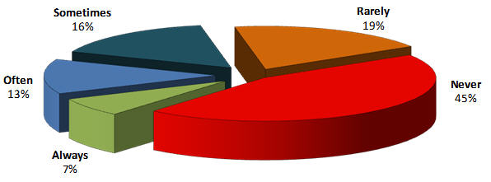
早期の仕様確定がムダを減らすというのは迷信
ほとんど／決して使われていない： 64%
常に／しばしば使われている： 20%
Standish Group Study Reported at XP2002 by Jim Johnson, Chairman

Slide 53
イノベーションとスピードの融合
ビジネスを取り巻く環境の変化
不確実性の増大とスピードの加速
「計画通り」は実現不可能
クラウド
アジャイル開発
VeriSM
ビジネスの成果に貢献するシステムを、バグフリーで変更にも柔軟に開発する
オンデマンドで必要なシステムの機能や性能を手に入れるための仕組み
ITとビジネスを同期化させ、ビジネス・スピードを向上させる取り組み。
DevOps
安定稼働を維持しながら、開発されたシステムを直ちに・頻繁に本番環境に移行する
変化への即応力を競争の武器にする
テクノロジーを戦略的に活用する

Slide 54
アジャイル開発の基本構造
ウォーターフォール開発の考え方
仕様書に記載した
全ての機能
100%
仕事の仕組みは確定できる
仕様凍結（確定）させて仕様書通りに開発が100%完了したら、
現場からのフィードバックを求める。
？
現場からのフィードバック
最後になって訂正・追加などが集中
仕様書に対して100点満点狙い
0%
時間
アジャイル開発の考え方
予定していた
全体仕様
100%
仕事の仕組みは変化する
現場からの
フィードバック
途中の成果からフィードバックを得て、
仕様や優先順位の変更を許容する。
80%
現場からの
フィードバック
60%
目標としていたビジネスの成果が
達成できていれば完了
現場からの
フィードバック
30%
ビジネスの成果に対して合格点狙い
0%
時間

Slide 55
コンテナ型仮想化
ハイパーバイザー型仮想化
コンテナ型仮想化
アプリ
アプリ
アプリ
アプリ
アプリ
アプリ
ミドルウェア
ミドルウェア
ミドルウェア
ミドルウェア
ミドルウェア
ミドルウェア
ライブラリ
環境変数
ライブラリ
環境変数
ライブラリ
環境変数
OS
OS
OS
ライブラリ
環境変数
ライブラリ
環境変数
ライブラリ
環境変数
コンテナ
コンテナ
コンテナ
カーネル
カーネル
カーネル
コンテナ管理ソフトウエア
仮想サーバー
仮想サーバー
仮想サーバー
OS
ハイパーバイザー
カーネル
ハードウェア
ハードウェア
隔離されたアプリケーション実行環境を提供する
各仮想マシンに1つのゲストOSが必要
1つのOS上で複数のコンテナを稼働
テストにおいて実行環境の差異を考慮する必要がない
開発環境下ではOSやDBのバリエ―ションが多くツールもさまざまなものが混在
テスト対象は多岐にわたり、それぞれに対応したテスト環境の準備に手間
各環境を準備するための知識を学ぶことが必要
Dockerによってそうした負担から解放され、テスト環境を簡便に構築できるようになり、時間とコストを削減できる
処理のオーバーヘッドが少なくリソース効率が良い
起動・停止が早い
デプロイサイズが小さく軽量
Notes:
「サーバー仮想化」の手段として、広く使われているのが、ハイパーバイザを使った仮想化です。ハイパーバイザとは、仮想化を実現するソフトウェアのことで、ハードウェアに搭載されているプロセッサーやメモリの使用時間やストレージの容量を細かく分割して複数のユーザーに割り当てる機能を持っています。ユーザーは、割り当てられたシステム資源をそれぞれ占有使用することで、物理的には一台のハードウェアであるにもかかわらず、自分専用の個別サーバーが割り当てられているように見せかけることができるのです。この見かけ上のひとつひとつのサーバーを「仮想サーバー」または、「仮想マシン」と言い、それを実現するソフトウェアには、VMwareのESXi、CitrixのXen Server、MicrosoftのHyper-Vなどがあります。
「サーバー仮想化」を実現するもうひとつのやり方として、コンテナを使う方法があります。この方法は、ひとつのOSにコンテナと言われる「独立したサーバーと同様の振る舞いをする区画」を複数作り、それを個別のユーザーやサービスに割り当てます。利用するユーザーやサービスから見れば、あたかも独立した個別サーバーのように、別々のサーバーが動いているように見える点は、ハイパーバイザを使う場合と同様です。しかし、同じOS上で実現するので、全てのコンテナは同じOSしか使えません。ハイパーバイザならそれより一段下のレベル、つまりハードウェアのサーバーと同じ振る舞いをする仮想サーバーを実現しますので、仮想サーバー毎に別々のOSを稼働させることができますので、この点は異なります。
その一方で、コンテナは、ハイパーバイザのように、個別にCPUやメモリ、ストレージなどを割り当てる必要がないためシステム資源のオーバーヘッド（仮想化のために割り当てられる資源や能力）が少なくてすみます。そのため、同じ性能のハードウェアであれば、より多くのコンテナを作ることができます。また、コンテナは、それを起動させるためにハイパーバイザ型のように仮想マシンとOSを起動させる手間がかからないため、極めて高速で起動できます。さらにハイパーバイザのように仮想マシンごとにOSを用意する必要がないのでディスク使用量も少なくて済みます。
ひとつのコンテナは、OSから見るとひとつのプロセスとみなされます。プロセスとは、プログラムが動いている状態のことです。そのため、他のサーバーにコンテナを移動させて動かすに当たっても、OS上で動くプログラムを移動させるのと同様に、元となるハードウェアの機能や設定に影響を受けることが少なくてすみます。ハイパーバイザでは、元となるハードウェアの機能や構成に依存し、設定情報も引き継がなくてはなりませんが、コンテナは、その必要がなく、マルチ・クラウドやハイブリッド・クラウドのように、異なるクラウドやサーバー間で実行環境を移動させることも容易です。
このようなコンテナを実現するソフトウェアを「コンテナ管理ソフトウェア」と言います。そのひとつとして、Dockerが注目されています。Dockerとは、Docker社が提供するLinux用のコンテナ管理ソフトウェアです。
Dockerが注目されるようになったのは、そのコンテナを生成する設定を「Dockerfile」として公開し、それを他のユーザーと共有できる仕組みを設けた点にあります。これによって、他のユーザーが作ったソフトウェアとそれを動かすソフトウェア構築プロセスをそのままに他のサーバーで実行し、同じコンテナを労せずして自分のサーバー上で実現して、ソフトウェアをインストールできるようになったことです。そのためハイブリッド・クラウドやマルチ・クラウドといった利用形態に於いては、大変便利な仕組みです。
そのため、Dockerは、AWSやGoogleなどのクラウド・サービス・プロバイダーをはじめ、VMware、IBM、Dell、RedHatなどの大手ITベンダーが採用を表明しています。また、Microsoftも自社のクラウド・サービスであるWindows Azure Platformや次期Windows Serverでの採用を表明しており、コンテナ型仮想化として広く普及してゆくものと思われます。

Slide 56
仮想マシンとコンテナの稼働効率
仮想マシン
コンテナ
アプリケーション
アプリケーション
アプリケーション
コンテナ
コンテナ
コンテナ
コンテナ
コンテナ
アプリ
アプリ
アプリ
アプリ
アプリ
ミドルウェア
ミドルウェア
ミドルウェア
ミドルウェア
ミドルウェア
ミドルウェア
ミドルウェア
ミドルウェア
ライブラリ
環境変数
ライブラリ
環境変数
ライブラリ
環境変数
ライブラリ
環境変数
ライブラリ
環境変数
コンテナ
コンテナ
コンテナ
コンテナ
コンテナ
OS
OS
OS
アプリ
アプリ
アプリ
アプリ
アプリ
ライブラリ
環境変数
ライブラリ
環境変数
ライブラリ
環境変数
ミドルウェア
ミドルウェア
ミドルウェア
ミドルウェア
ミドルウェア
ライブラリ
環境変数
ライブラリ
環境変数
ライブラリ
環境変数
ライブラリ
環境変数
ライブラリ
環境変数
コンテナ
コンテナ
コンテナ
コンテナ
コンテナ
カーネル
カーネル
アプリ
アプリ
アプリ
アプリ
アプリ
カーネル
ミドルウェア
ミドルウェア
ミドルウェア
ミドルウェア
ミドルウェア
仮想マシン
仮想マシン
仮想マシン
ライブラリ
環境変数
ライブラリ
環境変数
ライブラリ
環境変数
ライブラリ
環境変数
ライブラリ
環境変数
コンテナ管理機能
OS
カーネル
ハードウェア
ハードウェア

Slide 57
DevOpsとコンテナ管理ソフトウエア
仮想化環境
コンテナ
アプリケーション
そのまま本番で動かしたい（動作保証）
開発から本番以降への時間を短くしたい
実行に必要な最小のサイズで移行したい
アプリケーション
開発・実行環境
ミドルウェア
開発・実行環境
ミドルウェア
オペレーティング
システム
コンテナ管理
設定やテスト
が必要
動作保証
オペレーティング
システム
仮想マシン
サーバーやOS
の違いを吸収
サーバー
（ハードウェア）
ハイパーバイザー
動作保証
サーバー
（ハードウェア）

Slide 58
DevOpsとコンテナ管理ソフトウエア
アプリケーション開発者は、OSやインフラを意識することなくアプリケーションを開発し、どこでも実行できるようになる
Build,Ship and Run
Any App,Anywhere
開発しテストが完了したアプリは、すぐに本番環境で実行させることができる
コンテナ
アプリケーション
開発・実行環境
ミドルウェア
コンテナ管理
コンテナ管理
コンテナ管理
動作保証
動作保証
動作保証
オペレーティング
システム
オペレーティング
システム
オペレーティング
システム
サーバー
（ハードウェア）
サーバー
（ハードウェア）
サーバー
（ハードウェア）
本番環境
テスト環境
開発環境

Slide 59
DockerとKubernetes の関係
By Google
コンテナの作成
コンテナの実行
コンテナ内でファイルシステムとして使われるイメージの作成および管理 など
関連するコンテナのグルーピング
コンテナに割り振られるIPアドレスの管理
コンテナ間ネットワークルーティング管理
複数のコンテナを利用した負荷分散
コンテナに割り当てるストレージの管理
コンテナの監視 など
ネットワークのルーティングや複数コンテナの連携、複数台のサーバーを対象にコンテナを横断的に管理する機能などは提供されていない。
Manage a cluster of Linux containers as a single system to accelerate Dev and simplify Ops.
Linuxコンテナのクラスタを単一のシステムとして管理して開発を加速し、運用を簡素化します。
Dockerと連携して利用できるデプロイ/オーケストレーションツールのひとつ
クラスタ環境でDockerを利用する場合は別途何らかの管理手法を用意する必要がある。
意味：ギリシャ語で「人生の道標」 読み方：クーベルネイテス（koo-ber-nay'-tace）

Slide 60
コンテナとハイブリッド・クラウド／マルチ・クラウド
コンテナ
コンテナ
コンテナ
アプリケーション
アプリケーション
アプリケーション
開発・実行環境
ミドルウェア
開発・実行環境
ミドルウェア
開発・実行環境
ミドルウェア
コンテナ管理
コンテナ管理
コンテナ管理
コンテナ連係
その運用管理
コンテナ連係
その運用管理
コンテナ連係
その運用管理
AWS
自社所有システム
Microsoft Azure

Slide 61
サーバーレス／FaaS（Function as a Service）
自社所有
IaaS
コンテナ on IaaS
PaaS
FaaS
アプリケーション
アプリケーション
アプリケーション
アプリケーション
連携機能
クラウドサービス事業者が管理
ユーザー企業が管理
ミドルウェア
ミドルウェア
ミドルウェア
ミドルウェア
自動運用機能
自動運用機能
コンテナ管理機能
コンテナ管理機能
コンテナ管理機能
OS
OS
OS
OS
仮想マシン
仮想マシン
仮想マシン
仮想マシン
ハードウェア
ハードウェア
ハードウェア
ハードウェア
AWS EC2 Container Service
Google Container Engine
Microsoft Azure Container Service etc.
AWS Lambda
Google Cloud Functions
Microsoft Azure Functions etc.
Notes:
「サーバーレス」とは、アプリケーションの実行に必要なサーバーのセットアップと管理を気にせず開発できることを意味する言葉で、サーバーを必要としないわけではありません。必要なサーバーなどのインフラはクラウドに管理を任せ、データベース、メッセージング、認証など、開発に必要な機能がサービスとして提供されるのが一般的で、開発者はプログラミングに専念できるようになります。
FaaS（Function as a Service）は、この仕組みをさらに進化させたものです。
イベント・ドリブン方式でサービス（ある機能を実現するプログラム）のコードを書き、それを連係させるだけで、一連の業務処理を実行できる。
実行に必要なサーバーは、このサービスが自動で割り当て、必要に応じてスケールしてくれる。
書いたコードはコンテナ上で実行し、終了すると即座に廃棄される。
コンテナの実行は100ms単位で計測され、使った分のサーバー使用料が課金されるため、一般のIaaSのように使う使わないにかかわらずサーバーを立ち上げている時間に課金されるのと異なり、コスト削減が期待できる。
FaaSを使うことのメリットは、コストの削減、スケーラビリティの確保、インフラの運用管理を不要にすることです。マイクロサービスとも相性が良く、それを実現する手段としても注目されています。
AWSのLambda、GoogleのCloud Functions、MicrosoftのAzure Functions、オープンソースOpenWhiskを使ったIBMのサービスなどがあります。
PaaSとの違いは、PaaSがリクエストごとにアプリケーション全体を起動・終了させる「リクエスト・リプライ方式」を、FaaSは必要なサービス毎に起動・終了させる「イベント・ドリンブン方式」を狙ったものであることです。そのためFaaSで、あらゆるアプリケーションを作れるわけではなく、ECサイトやマーケティング・サイトのように負荷予測が難しく、ダイナミックな負荷の変動に対応しなければならないアプリケーションには向いていると言えるでしょう。。
参考: これからの開発と運用：ビジネスの成功に直接貢献すること

Slide 62
サーバーレス／FaaSの仕組み
イベント
サービス
サービス
処理
リソース
ブラウザからのアクセス
データベース・アクセス
イベント
イベント
センサーからの発信
機器の制御
プログラムの実行
異常データの送信
レポートの作成
タイマーによる起動
メールによる通知

Slide 63
デジタル・トランスフォーメーション時代
のビジネス戦略

Slide 64
デジタル・トランスフォーメーションのBefore/After
Before
After
ITは道具
本業は人間
ITは本業を支援する手段
ITは企業のコアコンピタンスではない
ITは本業
本業はITが前提
人間はITで本業を革新する方法を決定
ITは企業のコアコンピタンスを実現
ITはコストセンター
コスト削減がミッション
コスト削減のために外注化
管理と統制のための自前主義
ITはプロフィットセンター
利益拡大がミッション
戦略的価値を創出するための内製化
スピードと俊敏性のためのクラウド化

Slide 65
異なるビジネス
既存システム／主に「守りのIT」
新規システム／主に「攻めのIT」
情報システム部門
＜主管部門＞
事業部門
オンプレ＋ハイブリッド
＜システム形態＞
オール･イン･クラウド
技術的選択
機能・性能・コストで選ぶ
＜選択基準＞
経営的選択
ビジネス価値で選ぶ
既存ジステムの維持・強化
デジタル･トランスフォーメーション
コスト･パフォーマンスの向上
運用管理負担の軽減
トラブルの減少・安定性の向上
＜評価軸＞
売上や利益の増大
新しい市場で優位なポジョンを構築
顧客や従業員の満足度向上
オンプレ+クラウドとの差異
クラウド・ネイティブ
仮想化・ストレージ・ネットワーク
ウォーターフォール開発
サーバー･IaaS
＜テクノロジー＞
マイクロサービス・コンテナ
アジャイル・DevOps
サーバーレス・FaaS
調達力と低価格
＜競争優位性＞
専門性の高い技術力やスピード

Slide 66
情報システムについての役割分担
既存システム／主に「守りのIT」
新規システム／主に「攻めのIT」
事業戦略
事業戦略
事業部門
事業計画
事業計画
システム計画
システム計画
情報システム部門
アプリ開発
アプリ開発
インフラ構築
インフラ構築
クラウド
既存システム
との連係
運用管理
運用管理

Slide 67
ITに求められる需要は“工数提供”から“価値実現”へ
ITがもたらす
顧客価値
価値実現需要
<お客様のビジネスの成果に貢献>
限界利益ゼロ社会
ITビジネスに求められる価値の
パラダイム・シフト
共創
デジタル・トランスフォーメーション
工数削減の取り組み
作らない手段の充実
自動化・自律化・サービス化
工数需要
<人月による貢献>
工数削減の取り組み
作る工数の削減
ミドルウェア、パッケージ、ツール
工数削減と 需要拡大の均衡
IT需要の拡大
コスト：生産性・期間・利便性
IT需要の拡大
投資：スピード・変革・差別化
時間
Notes:
IT需要は、将来にわたって継続的に拡大するでしょうが、工数そのものを喪失させる動きもまた加速します。そうなれば、工数需要は減少に転じます。また、工数需要の内容が変わります。例えば、「コードを書く」や「テストする」といったことの多くは自動化されてゆくでしょう。一方で、戦略の策定や企画、テクノロジーの目利きや組合せ、全体設計などの上流工程に関わる人材は、これまでにもまして需要は拡大します。
その意味で、人の需要がなくなるわけではありません。ただ、作業工数に応じた労働力に対価を支払うというやり方は、自動化やクラウドとの競合や人口の減少もあり、収益拡大は期待できません。ならば、お客様のビジネスの成果への貢献に対価を頂くビジネス・モデルを拡大してゆかなければなりません。
「工数」の提供から「顧客価値実現」に貢献することへ、収益の源泉を変えてゆくための取り組みが求められています。これは、SI業界全般に関わる課題となっています。

Slide 68
SIビジネスに取り憑く3匹の“お化け”
クラウド化
人材育成の停滞
人材不足
新規事業開発の休止
売上・利益の拡大
自動化
内製化
稼働率の向上
景気の拡大
新事業・新顧客
からの売上拡大
景気の変動に左右される
自分で自分の未来を
描くことができない
景気に関わらず成長できる
自分で自分の未来を
創り出せる
商品＝労働力と調達能力
商品＝技術力とチャレンジ力

Slide 69
SI事業のスマイルカーブ
業務要件
基本計画
システム
要件定義
設計
構築・開発
保守・
サポート
上流工程
下流工程
高利益
高利益
低利益
コンサル
上流SE
SE
PG CE
要件定義、保守サポートは利益率が高く、設計・構築・開発は低い利益率となっている

Slide 70
ITとの正しい付き合い方
ビジネス
経営と業務プロセス
思想としてのIT
ビジネスの変革と創造
仕組みとしてのIT
業務プロセスの効率化と実践
商品としてのIT
収益拡大とビジネスの成長
道具としてのIT
利便性の向上と多様性の許容
Notes:
■ITの4つの役割
冒頭の事例で紹介したように、ITは経営や業務の実践を支える基盤として欠かすことのできないものとなっています。「ビジネスはITと一体化」しているといってもいいでしょう。しかし、いまだ「ITは道具にすぎない」と言われることも多く、ITの本来の役割が正しく伝わっていないようにも思います。
まずはビジネスにとってITはどのような役割を果たしているのかを整理してゆきましょう。
■■利便性の向上とビジネスの多様性を支える「道具としてのIT」
ITは仕事や生活を便利にしてくれる道具として使われています。例えば、
スマートフォンやタブレットを使えば、どこからでも連絡がとれます。また、地図や乗り換え案内のアプリを使えば、無駄なくスムーズに目的地に移動できます。
表計算ソフトやワープロ、電子メールなどのオフィース・ソフトは、仕事の効率や質を高めてくれます。
帳票や表示画面のレイアウトを画面に描いてゆくと自動的にプログラムを書いてくれる開発支援ツールを使えば、プログラミングを知らない業務担当者が、情報システムを開発することができます。
このような「道具としてのIT」は、ITの専門家に任せることのできるITです。もちろん、ビジネスの現場でどのように使われるか、あるいは使い勝手や機能などは、それを利用する業務の現場の人たちの評価に耳を傾けなければなりません。しかし、先々の技術動向や他の製品やサービスと比較したコストパフォーマンスなど、専門家でなければ判断できないことも少なくありません。「道具としてのIT」と付き合うには、テクノロジーやトレンドに精通したITの専門家主導ですすめてゆくといいでしょう。
■■ビジネスの効率化や品質を高める「仕組みとしてのIT」
ITが仕事の流れを円滑にし、効率を高めてくれます。例えば、
業務の手順を知らなくても、注文データを入力すれば手続きは自動的に進んでゆき、関係する人に通知され、倉庫から荷物が出荷されます。請求書も自動で発行されます。
コールセンターでお客様からの問い合わせを請ければ、かかってきた電話番号からそのお客様の名前、過去のお問い合わせや購買の履歴が表示されます。電話で応対する人はその情報を見ながらお客様に迅速で適切な応対ができます。
誰がどのように手続きをしているかを知らなくても、交通費や経費をパソコンの画面に表示された書式に従って入力してゆけば、承認手続きから銀行口座への振込まで自動で処理されます。
このような「仕組みとしてのIT」は業務の現場とITの専門家が一緒に取り組んでいかなければならないITです。
そもそも「仕組み」とは、業務の手順を作業単位、すなわち「プロセス」という要素に分解し、時間軸に沿って並べたものです。無駄なプロセスを省き、効率の良いプロセスの順序を決め、誰もが使えるように標準化します。それをコンピューター・プログラムに置き換えることで、誰もが間違えることなく仕事を進められるようにしたのが「仕組みとしてのIT」です。経理や人事、受注、調達、生産、販売など、様々な業務プロセスがプログラムに置き換えられてきました。一旦、プログラムに置き換えられた「仕組みとしてのIT」は、人間のように融通を利かせることはできません。それを逆に利用して、「仕組みとしてのIT」を使わせることで標準化された業務プロセスを業務の現場に徹底させ、コストの削減や品質の安定、作業時間の短縮を実現しています。
一方、そんなITが停まってしまえば、仕事ができなくなってしまいます。時には経営や収益、社会に大きな影響を与えかねません。例えば、航空会社の座席予約システムが停まれば飛行機をとばすことができず社会問題になります。月末に銀行の決済システムが停止すれば、入金をうけられない企業が社員に給与を払えなくなるかもしれません。
もし、仕事の効率を高めたい、ミスを無くして仕事の品質を高めたいのであれば、その業務プロセスを改善すると同時に、それを動かしているITも手直しが必要になります。
このように「仕組みとしてのIT」は業務の「仕組み」を実現し、ビジネスの効率や品質を高める役割を果たしています。
そんな「仕組みとしてのIT」と付き合うには、経営や業務の現場の人たちが、ITの常識や可能性、その限界を正しく理解し、ITの専門家と議論しながら最適な仕組みを作り上げてゆくことが大切です。
■■ビジネスの変革や新たなビジネスの創出を促す「思想としてのIT」
ITの進化はこれまでの常識を破壊しつつあります。例えば、
高額な機器を購入し専門的なスキルを持つエンジニアいなければ扱えなかったコンピューターは、クラウドの登場で月額数百円や数千円から簡単に使えるようになりました。
機器の動作や状態を把握するには数万円から数十万円はする高価で大きなセンサーを取り付け、大きなコンピューターを横に置き、月額数十万円もする通信回線でつながなくてはなりませんでした。いまでは、数円から数百円のセンサーをワイシャツのボタンサイズのコンピューターにつなぎ、月額数百円の携帯電話の回線を使って世界中につながるインターネットを介して、様々なモノの動作や状態をどこからでも把握できるようになりました。
専門家の経験やノウハウは人工知能に置き換えられ、誰もがインターネットを介して利用できるようになりました。専門家に引けをとらない内容や精度でアドバイスしてくれたり、未来を予測し正確な判断を下してくれたりできる分野も増えつつあります。
このようにITが既存の常識を破壊し、「以前はまったく夢物語だったけど、いまでは簡単にできること」を増やし続けています。その新しい常識でものごとを考えるとき、これまでとは違う解釈や発想が生まれてきます。ITはそんな「思想」という役割を担っているのです。
「思想としてのIT」は、ビジネスの変革や新たなビジネスを創出する原動力となります。「思想としてのIT」と付き合うには、ITのトレンドを探り、その価値や世の中に与える影響を知ろうとすることが大切です。
■■収益を拡大させビジネスの成長を支える「商品としてのIT」
ITはそれ自身が商品となって、お金を稼いでくれます。例えば、
スマートフォンやパソコンから楽しめるオンライン・ゲームは、ネットの世界で武器やアイテムを販売し、より難しいシナリオへの挑戦を有償で提供しています。
オンライン・ショッピング・サイトは、商品の品揃えばかりでなく、利用者のこれまでの購買履歴や趣味嗜好を分析し、最適な商品を推奨し、売上を拡大させています。
銀行の預貯金や決済、融資といった業務は、実際の現金の移動ではなく、台帳データを書き換えることでおこなわれています。そのデータを書き換える毎に手数料が発生し、銀行に収益をもたらします。
このようにITを駆使して作った情報システムが商品となってお金を稼ぎ、ビジネスの成長を支えています。そのため、その出来の善し悪しが収益を大きく左右することになります。
そんな「商品としてのIT」はその事業を担う人たちが責任を持って設計、構築、運用をしなくてはなりません。マーケティングや営業も深く関わってくるでしょう。当然、ITにできること、できないこと、そしてITがもたらす価値や可能性を深く理解しておく必要があります。設計、構築、運用の実務はITの専門家に任せることはできますが、その成果については事業を担う人たちが責任を担わなくてはなりません。
「商品としてのIT」と付き合うには、ITについて深く精通し、ITの専門家とどのような商品を作るかを、技術的なことにまで踏み込んで議論ができなくてはなりません。
また「商品としてのIT」は、本章で既に紹介した３つのITの総力戦でもあります。つまり、
「思想としてのIT」が教えてくれる「これからの常識」で、新しいビジネス・モデルを描く。
「仕組みとしてのIT」で、便利で効率の良いビジネス・プロセスを作る。
「道具としてのIT」で、是非とも使いたいと思わせる使い勝手や見栄えの良さを実現する。
そんな取り組みが、魅力的な「商品としてのIT」を実現するのです。

Slide 71
商品としてのITの作り方
思想としてのIT
ビジネスの変革と創造
ビジネス・モデル
仕組みとしてのIT
業務プロセスの効率化と実践
商品としてのIT
収益拡大とビジネスの成長
ビジネス・プロセス
道具としてのIT
利便性の向上と多様性の許容
使い勝手や見栄えの良さ

Slide 72
「道具としてのIT」から「思想としてのIT」への進化
1960年代〜1980年代
1990年代〜2000年代
2010年代〜
ビジネス
ビジネス
ビジネス＋IT
（ITと一体化したビジネス）
IT
商品としてのIT
IT
道具としてのIT
仕組みとしてのIT
思想としてのIT
Notes:
IT利用の歴史を遡れば「道具としてのIT」が始まりでした。給与計算や製造業における部品表展開など、それまで人間がそろばんを弾いていた手間のかかる計算をプログラムに置き換えることで劇的な効率改善を実現したのです。
その後、請求書の発行や工場の組み立て作業などのルーチンワーク、書類や伝票の受け渡し、情報の共有や伝達などに適用範囲は広がりました。そのやり方は、人間が行う業務をプロセスに分解し、それぞれの無駄を省いて標準化し、プログラムに置き換えコンピューターで処理するというやり方で、「仕組みとしてのIT」と呼ばれています。一旦、プログラムに置き換えられた「仕組みとしてのIT」は、人間のように融通を利かせることはできません。それを逆に利用して、「仕組みとしてのIT」を使わせることで標準化された業務がとても効果的だったので、IT需要はさらに拡大してゆきました。
IT需要の拡大は、テクノロジーの進化を促しました。インターネットやクラウドにより、いつでもどこでも僅かな費用でだれもがITを利用できるようになり、ソーシャル・メディアやIoTの普及により、ヒトやモノのつながり、その関係も大きく変ろうしています。また人工知能やロボットの進化は、これまで人間にしかできなかったことを機械でもできるようにし、人間と機械の役割分担を変えようとしています。
また「ITと一体化したビジネス」が当たり前の時代を迎えようとしています。そうなると、ITの専門家である情報システム部門やシステム・ベンダーに任せておけばいいという考えは通用しません。もちろん、どんなデータベースを使うか、どのクラウド・サービスがふさわしいか、どの開発ツールを使えばいいのかと言ったことは、ITの専門家たちに任せたほうがいいでしょう。しかし、ITがもたらす新しい常識や可能性を正しく理解し、自社の経営戦略や事業施策に結びつけ、事業の革新を実現するのは経営者や事業部門、すなわちビジネス・オーナーの責任です。
例えば、新しく家を建てるとき、「なんでもいいから、格安で住み心地のいい家を作ってくれ」と建築会社に頼み、出来上がった家を見て「こんな家を頼んだつもりはない」と文句を言っても後の祭りです。どんな家を建てたいかは施主が考えるべきことです。自分のライフスタイルや家族構成、予算などを考え、建築会社に相談するのが普通ではないでしょうか。
建築デザインの雑誌などを読んで、こんな家にしたい、こんな家具を置きたいとこちらの想いを伝えるでしょう。建築会社は、そんなあなたの意向を請けて、専門家として、デザインや工法、設備を提案してくれるはずです。そして、ああしよう、こうしようとやり取りを繰り返しながら、待望の家が完成します。出来上がった家は、施主に引き渡されます。施主は、必要に応じて設備の追加や改修を専門家に頼みながら、自分たちの生活になじませ、より快適な生活ができるようにしてゆくものです。
どうしたいのかは施主の責任です。それは情報システムも同じです。ビジネス・オーナーは自分たちのビジネスにふさわしい情報システムは何かを考え、ITの専門家である情報システム部門やITベンダーに相談する必要があります。そのとき、ITについてはなにも知らないでは、「なんでもいいから、格安で使い勝手のいい情報システムを作ってくれ」というしかありません。そんなことでは、いいシステムなど作れるはずはありません。

Slide 73
ビジネスのデジタル化
1960年代〜1980年代
1990年代〜2000年代
2010年代〜
ビジネス
ビジネス
ビジネス＋IT
（ITと一体化したビジネス）
IT
商品としてのIT
IT
SoR System of Record
結果を処理するシステム
SoE System of Engagement
結果を創出するシステム
文化
対立

Slide 74
ビジネス価値と文化の違い
ユーザー部門のITへの期待の変化
顧客に製品やサービスを“いかに買ってもらうか”を狙う
CRM
MA
ECなど
求められる価値：スピード
結果を創出するシステム
System of Engagement
SoE
≈ モード2
ユーザー部門の要求は明確
IT部門はその要求に応える
ユーザー部門は要求が不明
IT部門はその要求を一緒に探す
モード1 ≈
SoR
System of Record
結果を処理するシステム
ERP
SCM
販売管理など
求められる価値：安定性
顧客が製品やサービスを“買ってから”を処理、格納する
『キャズム』の著者Geoffrey A. Mooreの言葉を参考に作成
Notes:
『キャズム』の著者、Geoffrey A. Mooreは、2011年に出版したホワイト･ペーパー『Systems of Engagement and The Future of Enterprise IT』の中で、「Systems of Engagement（SoE）」という言葉を使っています。彼はこの中でSoEを次のように説明しています。
様々なソーシャル・ウエブが人間や文化に強い影響を及ぼし、人間関係はデジタル化した。
人間関係がデジタル化した世界で、企業だけがそれと無関係ではいられない。社内にサイロ化して閉じたシステムと、そこに記録されたデータだけでやっていけるわけがない。
ビジネスの成否は「Moment of Engagement（人と人がつながる瞬間）」に関われるかどうかで決まる。
これまで情報システムは、顧客へリーチし、その気にさせる役割はアナログな人間関係が担ってきました。そして顧客が製品やサービスを“買ってから”その手続きを処理し、結果のデータを格納するSystem of Record（SoR）に関心を持ってきました。ERP、SCM、販売管理などのシステムがそれに該当します。
しかし、人間関係がデジタル化すれば、顧客接点もデジタル化します。そうなれば、顧客に製品やサービスを“いかに買ってもらうか”をデジタル化しなくてはなりません。Systems of Engagement（SoE）とは、そのためのシステムであり、その重要性が増していると言うのです。CRM、マーケティング・オートメーション、オンライン・ショップなどがこれに当たります。
両者に求められる価値の重心は異なります。SoRでは手続きがいつでも確実に処理され正確にデータを格納する安定性が重要になります。一方SoEでは、ビジネス環境の変化に柔軟・迅速に適応でできるスピードが重要となります。これは、システム機能の違いだけではありません。それぞれのシステムに関わる開発や運用のあり方に関わるもので、思想や文化の違いにも及びます。
デジタルな人間関係が大きな比重を占めるようになったことで、SoEで顧客にリーチし購買に結びつけ、SoRで購買手続きをストレスなく迅速、正確に処理しデータを記憶するといった連係が重要になってきます。もはや、企業の情報システムはSoRだけでは成り立たず、SoEへの取り組みを進めなくてはならないというわけです。

Slide 75
３つのIT：従来のIT／シャドーIT／バイモーダルIT
従来のIT
シャドーIT
バイモーダルIT
事業部門
事業部門
事業部門
堅牢性
安定性
正確性
安全性
完全性
堅牢性
安定性
正確性
安全性
完全性
迅速性
柔軟性
スケーラビリティ
低コスト
そこそこ/使える
堅牢性
安定性
正確性
安全性
完全性
迅速性
柔軟性
スケーラビリティ
低コスト
そこそこ/使える
モード1
SoR
モード1
SoR
モード2
SoE
モード1
SoR
モード2
SoE
情報システム部門
情報システム部門
情報システム部門
SIer／ITベンダー
SIer／ITベンダー
SIer／ITベンダー

Slide 76
ポストSIの４つの戦略と９つのシナリオ
アプリケーション
アプリケーション
プロフェッショナル
戦略
ビジネス同期化戦略
特化型
SaaS/PaaS
内製化支援
ビジネス
サービス
シチズン
デベロッパー支援
業種・業務特化
インテグレーション
アジャイル型
受託開発
専門特化
スピード
クラウド
コンサルテーション
汎用型
SaaS/PaaS
クラウド
インフラ構築
IaaS
クラウド運用管理
データセンター
クラウド
プロフェッショナル
戦略
インフラ提供戦略
インフラ

Slide 77
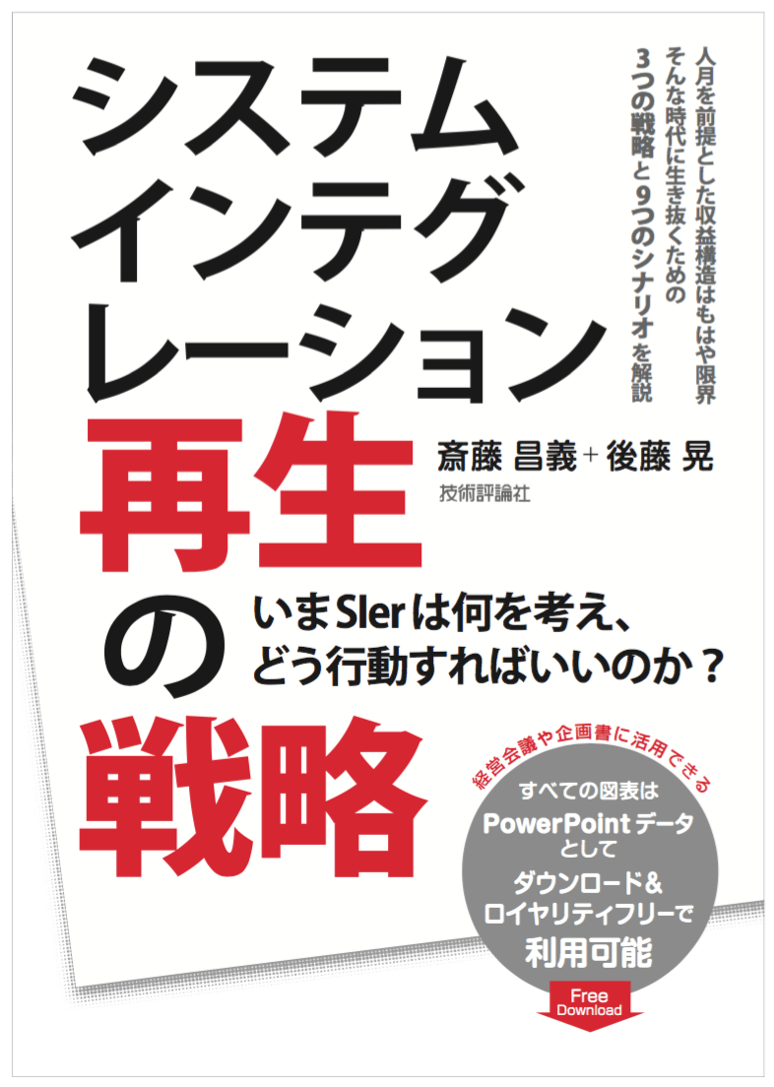
詳細はこちらをご覧下さい m(_ _)m
新しいステージに立つためにどうすればいいのか
これまでと同じやり方では、収益を維持・拡大することは難しくなるでしょう。しかし、工夫次第では、SIを魅力的なビジネスに再生させることができます。
その戦略とシナリオを一冊の本にまとめました。
歴史的事実や数字的裏付けに基づき現状を整理し、その具体的な対策を示すこと。
身の丈に合った事例を紹介し、具体的なビジネスのイメージを描きやすくすること。
新規事業を立ち上げるための課題や成功させるための実践的なノウハウを解説すること。
本書に掲載している全60枚の図表は、ロイヤリティ・フリーのパワーポイントでダウンロードできます。経営会議や企画書の資料として、ご使用下さい。
発売日：2016年1月25日
著書：斎藤 昌義＋後藤 晃
体裁：A5判／本文2色／240ページ
ISBN：978-4-7741-7872-1
価格：1,880円（＋税）
http://amzn.to/1QViFJ1

Slide 78
SIビジネス変革のステップ
ステージ１
ステージ２
モード1/SoRを対象とした
伝統的なSI領域
モード2/SoEを対象とした
新しいSI領域
徹底した効率化
クラウドと自動化
新しいSI手法の熟成
アジャイルとDevOps
ステージ３
お客様のデジタル・トランスフォーメーションの実現を支援
共創と内製化

Slide 79
ITをビジネスの成果に結びつける考え方
ビジネスの成果に結びつかないアプローチ
ビジネスの成果に結びつくアプローチ
IoT／AIで”何か”できないだろうか？
（使えるビジネスはないのか？）
この課題をブレークスルーできれば
劇的な改善や圧倒的競争力が手に入るはずだ！
IoT／AIで”何が”できるのだろうか？
（どんな機能や性能が期待できるのか？）
課題を解決するためのビジネス・モデルや
ビジネス・プロセスは何がいいだろう？
自分たちの業務でどこか使えるところは
ないだろうか？
使える方法論やテクノロジーには
何があるのだろう（新旧にかかわらず）？
なんとか使えるところを見つけて使ってみたが
十分なビジネスの成果はあげられなかった。
ビジネスの成果があげられたかどうかで
当初の仮説や方法論、テクノロジーを評価する。
使ってみたという成果だけが残り、
次に続かない。
結果から改善点を見つけ、再びやってみる。
ダメなら、やり方を変えることも辞さない。

Slide 80
「共創」の３タイプ
それぞれが
自分のリスクをとらない
共創は失敗する
共創
Co-Creation
お客様と手を組んで
ビジネスを創り育てる
双方向の関係
オープンの関係
連携の関係
？
？
？
提供者
顧客
Notes:
こちらをご覧下さい
http://www.netcommerce.co.jp/blog/2016/09/10/10157
「共創」
最近、この言葉をよく目にするようになりました。特にデザインやマーケティングの界隈で使われているようですが、IT企業でも「顧客との共創」を掲げ、お客様との関係を深化させてゆこうという想いから、経営方針としているところや、「共創サービスの体系化」を発表し、ブランドとして広めて行こうというところもあるようです。
この言葉は、2004年、米ミシガン大学ビジネススクール教授、C.K.プラハラードとベンカト・ラマスワミが、共著『The Future of Competition: Co-Creating Unique Value With Customers（邦訳：価値共創の未来へ-顧客と企業のCo-Creation）』で提起した概念と言われています。企業が、様々なステークホルダーと協働して共に新たな価値を創造するとという概念「Co-Creation」の日本語訳です。
この言葉が、いま注目されるようになったのは、ビジネスのスピードが加速し、その変化へ即応の如何が企業の死命を制する時代になった、という意識が高まったことが背景にあるようです。
苦労して築き上げた競争優位であっても、ビジネス環境の変化は急激で、ひとつの競合優位を長期継続的に維持することができなくなりました。連続的に競合優位を生みだし続けることができなければ、生き残れない時代となったのです。
「市場の変化に合わせて。戦略を動かし続ける」
米コロンビア大学ビジネススクール教授、リタ・マグレイスの著「The End of Competitive Advantage（邦訳：競争優位の終焉）」にこのように書かれています。また、企業のもつ競争優位性が競争を通じてあっという間に消えてしまう市場の特性を「ハイパーコンペティション」といい、いままさにそんな時代にあることを、事例を示しながら紹介しています。IT業界など、まさに「ハイパーコンペティション」な状況にあると言えるでしょう。
こういう時代にあっては、一企業だけで連続して競争優位を生みだし続けることは困難です。そこで、「共創」によって競争優位を生みだし続けようという考え方に期待が寄せられているのかもしれません。
「共創」は、その相手やその組み方によって、３つのタイプに分けることができそうです。
双方向の関係
価値の提供者である企業が、お客様と一緒になって、価値を産み出してゆこうという取り組みです。既存の商品やサービスを売り込むことではなく、お客様と共に課題と向き合い解決方法を考えてゆくことや、新たなビジネス・モデルを作ってゆこうという取り組みです。
お客様を駆け引きや交渉の相手と捉えるのではなく、課題を解決したい当事者としての視点を持ち、対等な立場で議論を進め、新たな価値を生みだしてゆくことが大切になります。
オープンな関係
コンソーシアムやコミュニティのようなオープンな関係を築き、同じテーマを共有して、知恵を出し合い、議論してゆこうという取り組みです。誰かに依存し、成果の一方的な受容者となるのではなく、そこに参加する誰もが、それぞれの役割を果たし、自律的にリーダーシップを発揮して、新たな価値を生みだしてゆこうというものです。
連携の関係
価値を生みだしたい主体となる企業が、自社だけでは満たすことのできない不足を他社と連携、協力して解決してゆこうという取り組みです。この関係は、発注者と提供する業者という関係ではなく、一緒になって課題に向き合い、アイデアを出し合って新たな価値を生みだしてゆこうというパートナーシップの意識がなくてはなりません。企業の格が違う、業界が違うという理由で上下関係を意識しての取り組みは、成果をあげることはできません。
これら３つのタイプに共通し、欠かすことのできない思想が「オープン」です。「オープン」とは、「他人の成果を自分の成果として自由に使えること」と考えることができます。
成果を共有する
その成果を加工、追加し価値を高める
その結果を共有し、このサイクルを維持、拡大してゆく
そんな取り組みと言えるでしょう。こうやって、新しい組合せを作り出し、これまでに無い新しい価値を生みだすこと、すなわち「イノベーション」を生みだしてゆく取り組みです。
20世紀初頭に活躍したオーストリア・ハンガリー帝国生まれの経済学者シュンペーターは、初期の著書『経済発展の理論』の中で、イノベーションについて「新結合(neue Kombination)」という言葉を使っています。これは、クレイトン・クリステンセンによる「一見、関係なさそうな事柄を結びつける思考」というイノベーションの定義とも符合するものです（Wikipedia参照）。つまり、それまでのモノ・仕組みなどのこれまでに無い新しい組合せを実現し、新たな価値を生み出して社会的に大きな変化を起こすことを意味する言葉です。
この「オープン」の思想が、イノベーションを生みだす源泉となり、共創を支えることになるのです。
また、「共創」における「双方向の関係」が、IoTによって、これから大きな進化を遂げてゆくことについても考えておく必要があります。
これまで、製造業のビジネスは、メーカーが価値を創造し、それを顧客が購入して価値を消費することで成り立っていました。そのため、魅力的な価値をモノに作り込み、その価値で顧客の購買意欲をかき立てる「Good’s Dominant Logic」を前提としていました。しかし、モノにセンサーが組み込まれ、使用者の使用状況が逐次把握できるようになれば、
その使用状況に合わせて製品の機能や性能をそこに組み込まれたソフトウェアをアップデートさせることで向上させる
使用状況から、故障やトラブルを予見し、事前に対処して使用者の安全、安心を担保する
実際の使用状況をデータとして、それに基づき、よりよいよい製品を開発を行う
モノを作って提供するだけではなく、提供した後の使用の段階でも継続的につながりサービスを提供し続ける、そんなモノとサービスが一体となったところに価値を生みだし、それを商品の魅力としてゆこうという「Service Dominant Logic」が優位になってゆくでしょう。そんな共創のあり方が生まれつつあります。
お客様との関係を深化させてゆこうという想いから、「共創」という言葉を掲げることは、すばらしいことです。しかし、それが、「お客様の立場で物事を考えよう！」や「顧客目線で考えよう！」といった、これまで幾度となく唱えられてきた「お題目」と同じであるとすれば、何とも残念なことです。
ビジネスにイノベーションを生みだす原動力としての「共創」の意味に真摯に向き合い、具体的な施策に結びつけてゆくことが大切ではないでしょうか。

Slide 81
「お客様」は誰か？
お客様は誰？
〇山 △男 39歳
▢▢株式会社
西日本営業部
営業業務課
ニーズ起点
自分たちのできることに都合が良い
お客様の「あるべき姿」
お客様の
あるべき姿？
具体的にイメージできる
お客様の「あるべき姿」
自分たちのできることに都合が良い
市場・顧客・計画
お客様のあるべき姿を実現するために
何をすべきか？
シーズ起点
自分たちには、
何ができるか？
自分たちには、
何ができないか？

Slide 82
これからの営業力

Slide 83
私たちはお客様にこんな応対をしてはいないだろうか
こんな応対はしていないだろうか
考えられる理由
自分たちの「できること」でしか
解決策を示そうとしない。
自分たちの収益を優先して考えている。
新しいコトへのリスクを嫌っている。
経営やリソースに余裕がない。
機能や性能については説明できるが
経営や事業の成果にどのような貢献が
できるのか説明できない。
お客様の立場で考える習慣がない。
経営や業務に関心や知識がない。
お客様の成果より自分たちの成果を優先している。
これからのテクノロジーやその可能性について
分かりやすく説明できない。
勉強していない。あるいはその習慣がない。
分かってもらおうという意欲が欠如している。
自分たちのできないことに関心がない。
お客様が新しい方法論や見積を求めても
旧来のやり方で提案しようとする。
仕事のやり方を変えたくない。
読めないリスクはできるだけ避けたい。
自分たちの業績評価基準に反する。
新しい方法論やテクノロジーの適用を求めると
保証できない、実績がない、時期尚早などの
ネガティブ・ワードで翻意を迫る。
相手の想いを理解しようという意欲がない。
そもそも知識がなく、学ぶ意欲も乏しい。
新しいコトへチャレンジすることが怖い。
Notes:
私たちは、お客様の課題やニーズを先取りし、お客様の未来を具体的に描き、お客様の取り組みを主導できなくてはなりません。そのためには、私たちの持つ技術や取り組みのどこに強みがあるのかをまずはしっかりと把握することです。その強みやノウハウをビジネスの価値に置き換え変えて、お客様に提供できなくてはなりません。また、お客様が求めているのは私たちの技術やノウハウではなく「共創」で描いた「あるべき姿」を実現することです。ならば足りないところは、社外にも優れた技術やノウハウを求め、それらを組み合わせることで、顧客価値の最大化に全力を尽くさなくてはなりません。
このチャートにあるような対応は厳に慎むべきでしょう。それは、私たちが取り組もうとしている「顧客価値の創造」と逆行することだからです。
また、何が正解か分からないわけですから、ある程度で踏ん切りを付けて、やってみることです。やってみることで学び、それが新たなノウハウとなって、自分たちの価値を高めてゆくのです。

Slide 84
一緒に仕事をしたいITベンダー・SI事業者
自分たちの事業や経営の価値を意識しているか
ITが自分たちの事業や経営にどのような価値を提供してくれるのかを具体的に説明してくれる
売上増やコスト削減とIT活用をロジカルに分かりやすく結びつけて説明してくれる
自分たちにできることだけではなく、他社も含めた「世の中常識」を客観的に説明してくれる
自分たちの個別の事情に配慮してくれているか
自社の業種や規模などの個別事情を考慮した説明をしてくれる
自社の個別の事情や課題、要件について理解し、営業やエンジニアの誰もが共有できている
自社の業種や業態に関連した専門的知識やスキルを持った人が担当してくれる
一緒になって成功しようという意欲を持っているか
専門用語を乱発することなく、難しいことでも理解できるようにわかりやすく説明してくれる
ヒアリングシートなどが体系化されており、人に依存しない品質維持が確保されている
標準の提案書を手直しするのではなく、自社向けに作る提案書を提示してくれる
初期段階から技術や業務のわかるエンジニアが同席し、生産性の高い議論ができる
自らのリスク・テイクする覚悟でコミットしてくれる
「教師」あるいは「良き相談相手」となれるひとが、参加してくれている

Slide 85
営業が伝えるべきこと
情報システム部門
経営者・事業部門部門
内容
魅力
価値
何ができるのか？
コストは安いのか？
実績はあるのか？
これまでと何が違うのか？
コスパは適正なのか？
うちで使えるのか？
事業に貢献をするのか？
投資対効果に見合うのか？
どう活かせばいいのか？
性能が、大幅に向上します！
これまでより、安くなります！
運用が楽になりトラブルも減少します！
社員のやる気が、向上します！
売上や利益が、大幅に増えます！
新しい市場で優位なポジョンを築けます！

Slide 86
営業に求められる対応力
計画通り確実に実現する力
計画不能・臨機応変に対応する力
調達力
先見性
実装力
技術力
スピード
品質力
俊敏性
お客様の良き相談相手
内容
魅力
価値
調達先と単金相場
プロジェクト管理とトラブル対応
サーバー･仮想化・ストレージ・ネットワーク
デジタル・トランスフォーメーション
マイクロサービス・コンテナ・Kubernetes
アジャイル・DevOps・クラウド・サーバーレス

Slide 87
「良き相談相手」とは
「良き相談相手」とはタイムトラベルの添乗員
過去
現在
未来
共感と承認
現状と課題
あるべき姿と解決策
お客様のそれぞれの「時間」に寄り添う

Slide 88
お客様の幸せを支える
情報システム部門から経営者・事業部門へ
「効率化やコスト削減」から「事業の成功や競争力の強化」へ
「守りと強化」から「創造と変化」へ
「調達力と品質」から「スピードと先見性」へ
お客様の幸せ
お客様を「過去」から「未来」へ
確実にお連れする
タイムトラベルの添乗員

Slide 89
営業力の再定義
今も昔もこれからも変わらない営業のミッション
お客様を成功させ、成長させることで
自分たちも成功し、成長すること
「営業力」の再定義が必要！
変わらなければいけない営業の知識・プロセス・スキル

Slide 90
ネットコマース株式会社
180-0004 東京都武蔵野市吉祥寺本町2-4-17
エスト・グランデール・カーロ 1201
http://www.netcommerce.co.jp/

